Slide 1
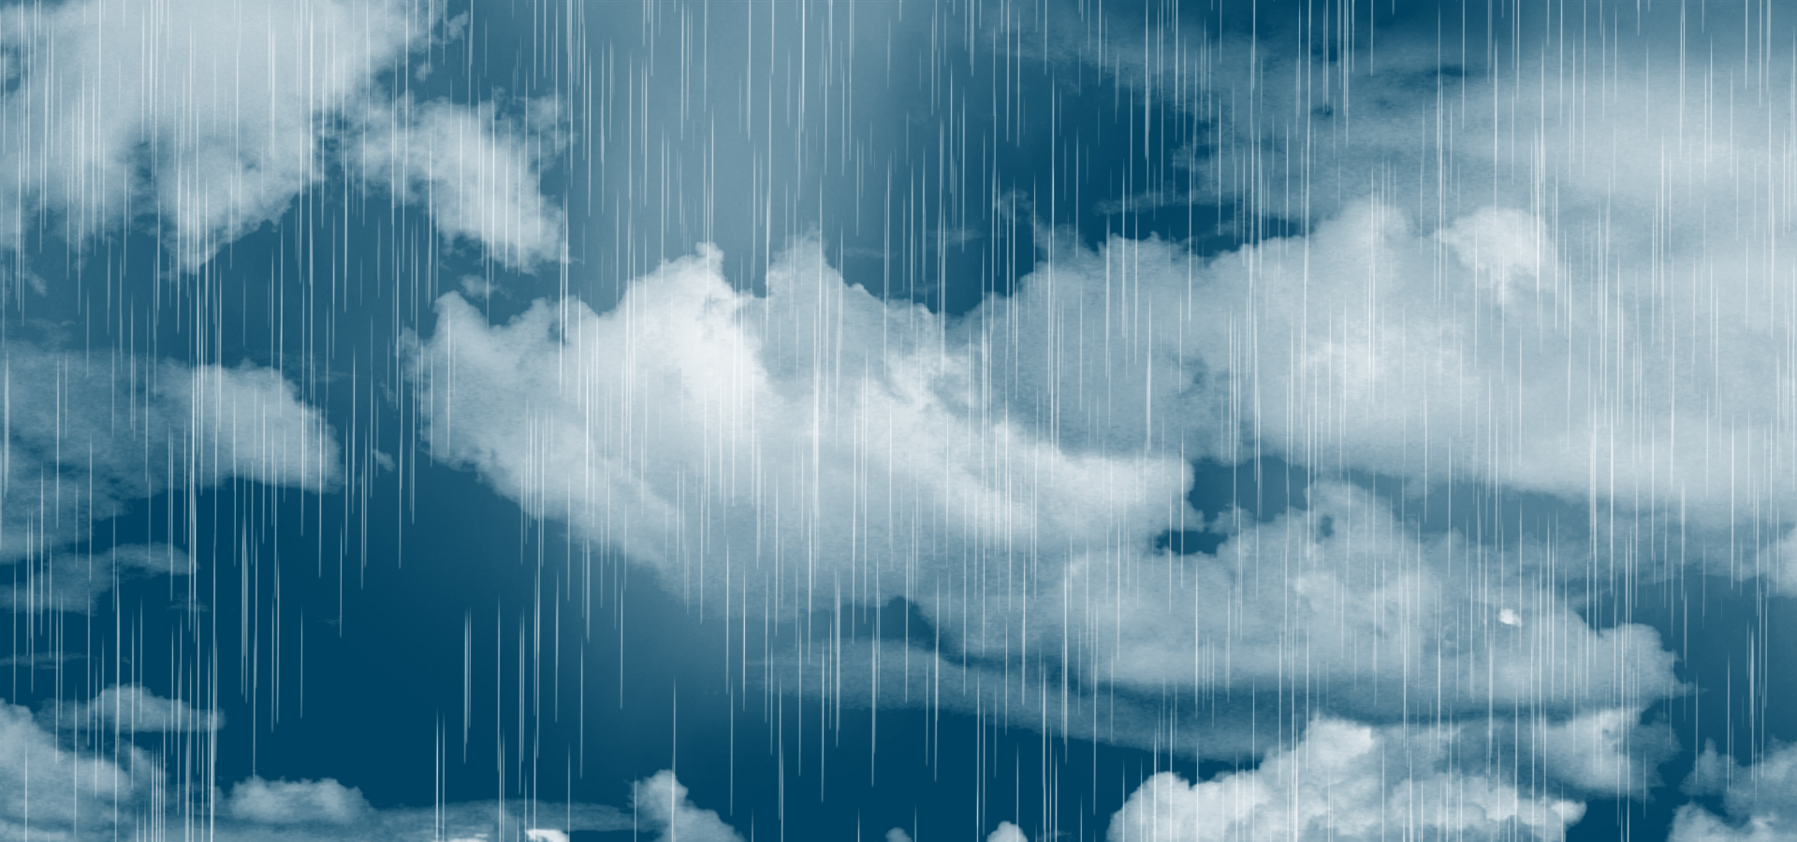



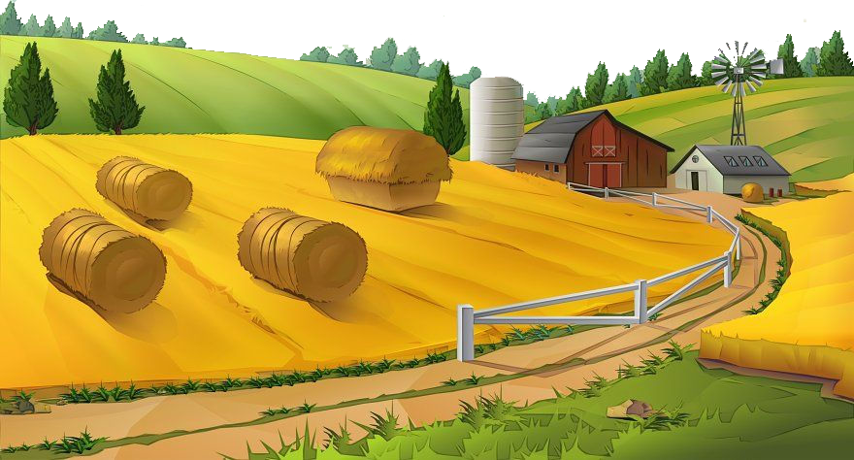
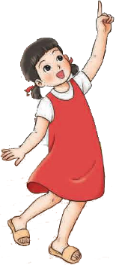
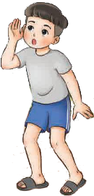
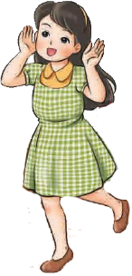

TIẾT 20
HỌC HÁT BÀI: HẠT MƯA KỂ CHUYỆN
Nhạc và lời: Huỳnh Ngọc La Sơn
ÔN ĐỌC NHẠC BÀI SỐ 3

Slide 2

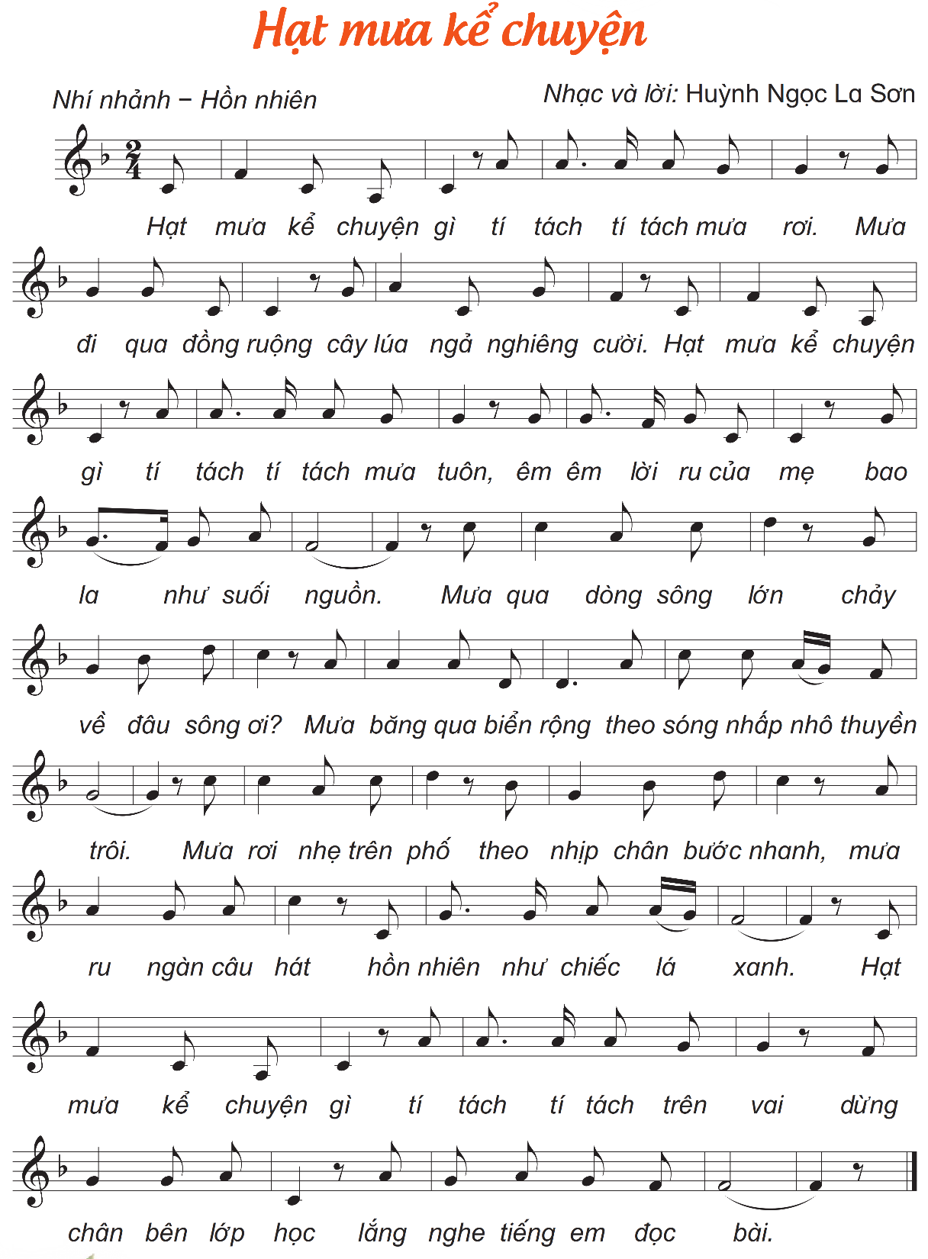
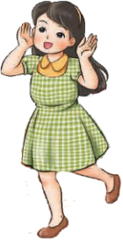
Hát mẫu

Slide 3

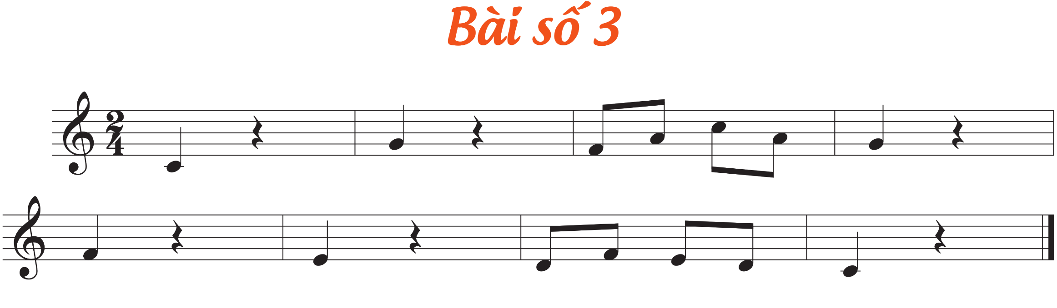

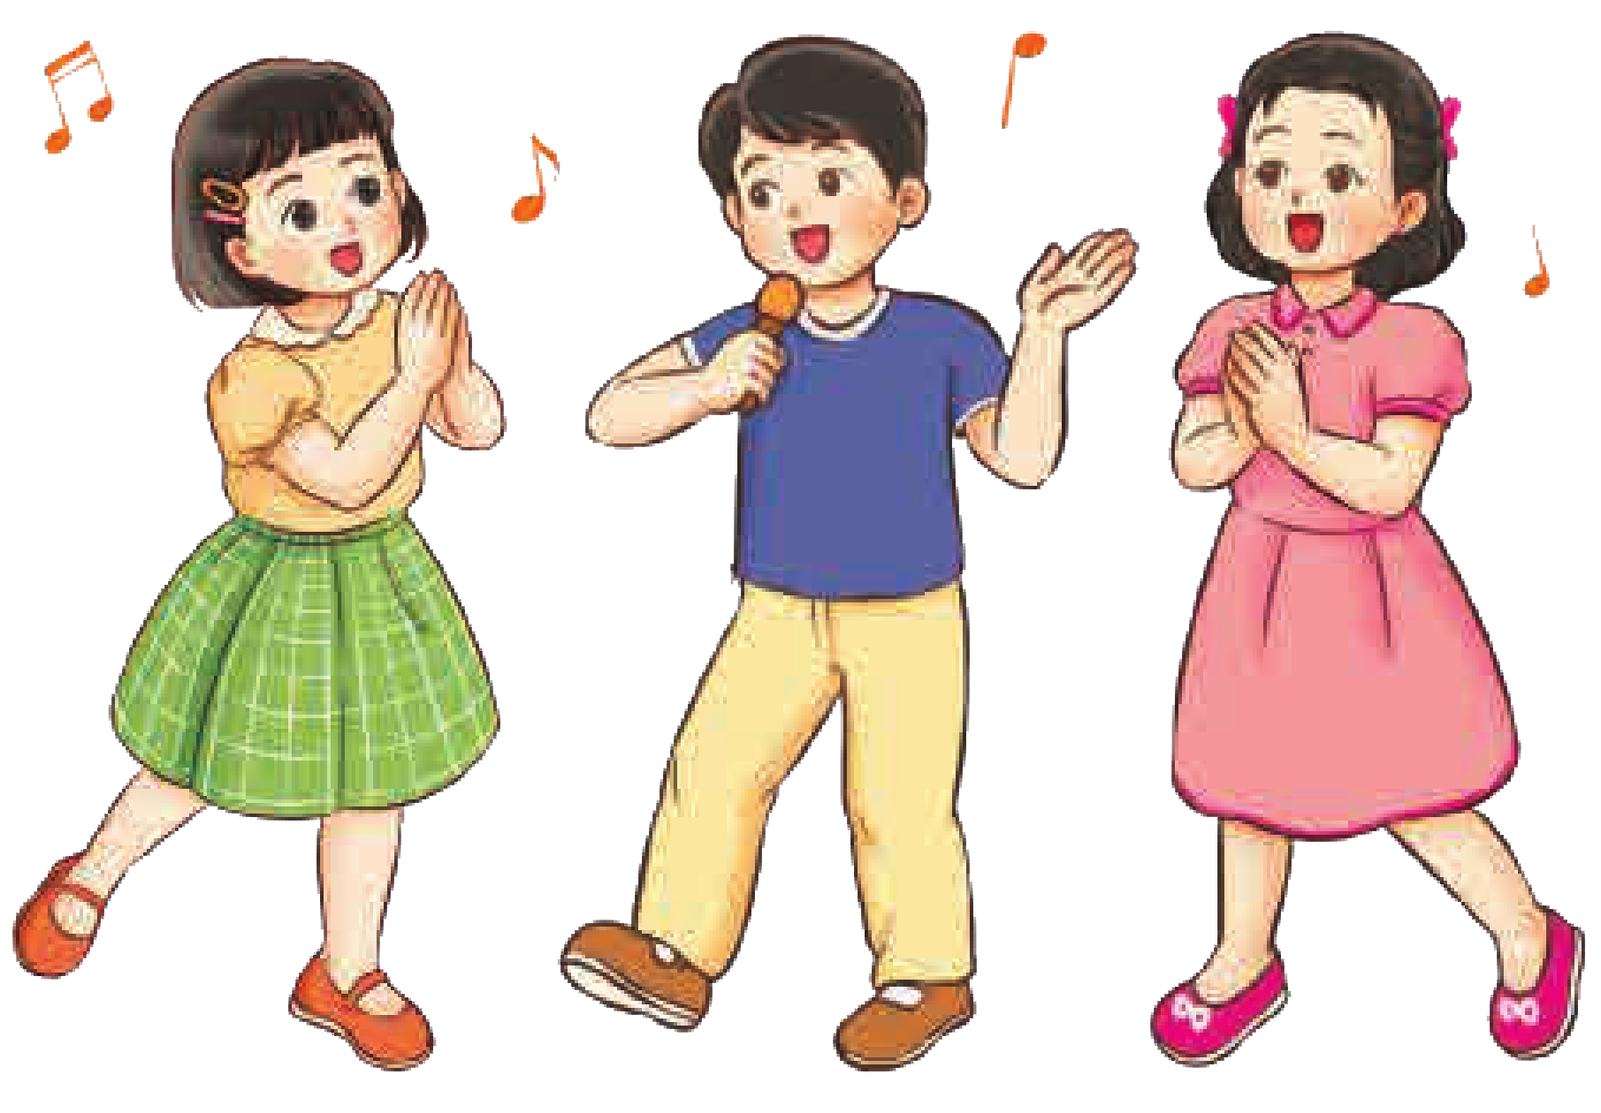
Ôn Đọc vỗ tay theo nhịp
Đọc nối tiếp kết hợp vỗ tay theo nhịp

